Slide 1
UĞUR MUMCU’yu
ANMA ve GÜNÜMÜZ SORUNLARI - 2
Prof. Dr. Ahmet SALTIK
ADD Genel Başkan Önceki Yardımcısı
Ankara Üniversitesi Tıp Fakültesi
www.profsaltik.net
24 Ocak 2009, Maltepe ADD / İstanbul

Slide 2
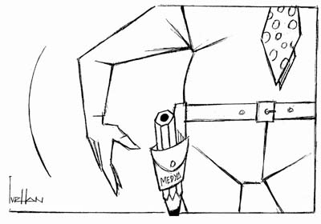
Terörün ana kaynaklarından biri : Sermaye güdümüne giren Medya !

Slide 3
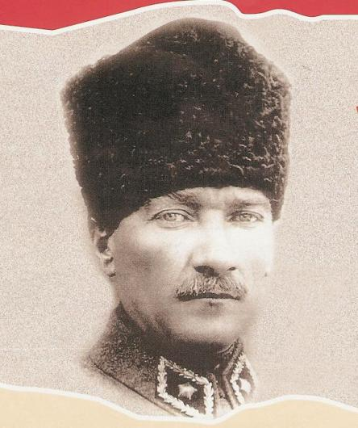
“ Aşağılık kimselerin ‘parayla’ yaptırdıkları basın savaşları vardır. “ ATATÜRK

Slide 4
Basının kritik rolü..
Bir basın patronu anlatıyor :
“Vatandaş, bir gazete, TV ablukası altında,
çağdaş efsunlanmanın mahkumudur...
Kafalar bloke, doğrular, ne sunuluyorsa odur !..
Buna, “yönlendir-inandır-yönet” kolaylığı deniyor.
Krallar, ahaliyi bloke edecek gardiyanları da,
gene ahalinin içerisinden seçerler, seçilmişleri devşirir,
belli ölçüde zenginleştirir bunları, içinden çıkacakları
ahalinin aklını başından almak üzere ehlileştirip
(eğiterek) onları modern kırbaçlarıyla
(kalem-klavye) piyasaya salarlar...”
Halka ve Olaylara Tercüman / Behiç Kılıç www.asahaber.com/modules.php?name=News&file=article&sid=11612, 22.01.09

Slide 5
“ Bugünkü uğraşımızın amacı,
T A M B A Ğ I M S I Z L I K’tır.
Bu ise mali (parasal)
bağımsızlıkla gerçekleşebilir.
Mali bağımsızlığın korunması için
ilk koşul;
bütçenin ekonomik bünye ile
denk ve uygun olmasıdır. ”
Gazi Mustafa Kemal ATATÜRK

Slide 6
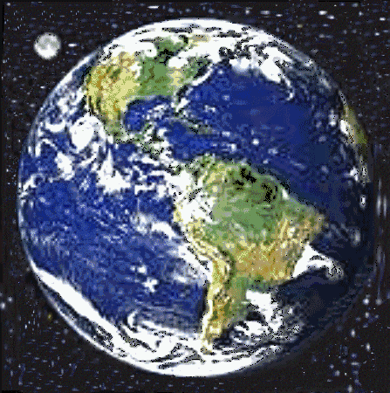
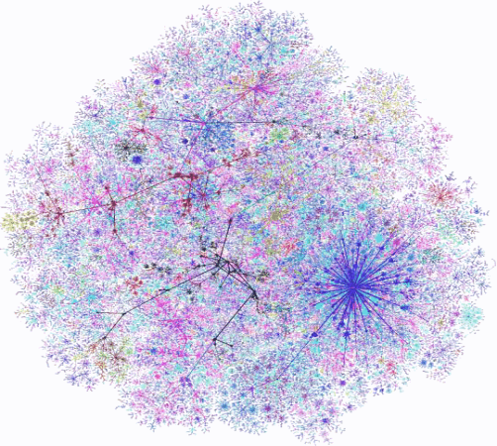
2009 Bütçesi; yatırımlar ve sosyal harcamaların düşüklüğü,
faiz ödemeleri, Faiz Dışı Fazla ve dolaylı vergilerin yüksekliği
ve gelir vergisi adaletsizliği yönleriyle
Ekonomik Sosyal Bunalımı Körükleyici bir içeriğie sahiptir
Bütçe Emperyalizme Borç Ödemekle Yükümlü Kılınmıştır!
Tablo; KüreselleşTİRilerek post-modern sömürge oluşturur!
Notes:
2009 Bütçe giderlerinde yatırımlar için ayrılan pay, bütçe görüşmeleri sırasında IMF’nin istemleri doğrultusunda yapılan 14 milyarlık kesinti ile 26,1 milyar TL’den 12,1 milyar TL’ye indirilmiştir. (Bütçede yatırım oranı : 12,1/262,1 = %4,6; FAİZ 57,5 milyar TL!)
1980’lerde yatırıma ayrılan pay ortalama % 20; 1990’larda ortalama % 9 ve 2000’de %16 iken
2009’da %4,6’ya düşürüllmüş olması çok düşündürücüdür.
Bütçe ödeneklerinde en büyük pay olan 57,5 milyar TL faiz giderlerinin 45,3 milyar TL olarak öngörülen gelir ve kazanç vergisini aşması, toplam yatırımların 4,75 katına ulaşması ve
sosyal güvenlik kurumları ile yatırımlara ayrılan payların her birinden yüksek oluşu,
bütçenin esasen emperyalizme borç ödemekle yükümlü kılındığını göstermektedir.

Slide 7
DÜNYA BANKASI’na Göre;
Kamu hizmeti dayanışma kökenlidir; bu yüzden kaldırılmalı, rekabet olmalıdır.
Sağlık özel bir sorundur ve sağlık hizmeti özel bir metadır.
Kaynak : World Development Report, 1993

Slide 8
AKP’nin SAĞLIKTA DÖNÜŞÜM MASALI
Prof. Dr. Erinç YELDAN, www.cumhuriyet.com.tr, 12.01.05
Türkiye, uluslararası işbölümünde yüksek borçlu
bir ülke olarak gözükmekte ve öncelikle
borçlarının çevrilmesi görevi yükümlülüğüyle,
IMF ile ulusal ve uluslararası finans sermayesi
tarafından denetim altında tutulmaktadır.
Öte yandan 2003 ve 2004 Türkiyesi'nde çok yüksek tempolu büyüme ve kamu sektöründe ulaşılan faiz dışı fazla bütçe hedeflerine karşın, borç yükünün azaltılamadığı gözükmektedir.

Slide 9
AKP’nin SAĞLIKTA DÖNÜŞÜM MASALI
Prof. Dr. Erinç YELDAN, www.cumhuriyet.com.tr, 12.01.05
Kamu harcamalarındaki kesintilerin
ve vergi gelirlerinin de sınırına gelinmiş
olduğu izlenmektedir.
Dolayısıyla, Sağlıkta Dönüşüm Programı özünde, gerek IMF'ye gerekse ulusal ve uluslararası sermaye çevrelerine aktarılacak yeni kaynak arayışı içinde olan
tarikatlar koalisyonu AKP'nin
kısa dönemde gerçekleştirmeye çabaladığı bir
rant transferi ve güven tazeleme operasyonu
olarak değerlendirilmelidir.

Slide 10
“ Kendine devrimin
ve devrimciliğin çeşitli ve yaşamsal görevler verdiği
Türk vatandaşının
sağlığı ve sağlamlığı,
her zaman üzerinde dikkatle durulacak ulusal sorunumuzdur.”
Gazi Mustafa Kemal ATATÜRK

Slide 11
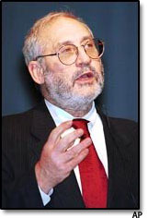
1990’larda yaşanan ani yükseliş
ve çöküşün çarpıcı öyküsü..
Neden ve nasıl yaşandı??
Dikkat çekici zenginliğin ortasında yıkımın tohumları nasıl atıldı?
ABD ve tüm Dünya,
kötüye giden onca şeyden
ders almamakta neden direniyor?
90’lı yıllar, kimi yönlerden gerçek başarıların, gerçek ekonomik büyümenin yaşandığı yıllar oldu.
Ancak ABD’de yaşanan ekonomik patlama, aşırı serbestleştirme ile yapay biçimde körüklendi..
{ KÜRESELLEŞME ve DÜŞ KIRIKLIKLARI,
Globalisation and Its Discontents adlı kitabı }
Prof. Dr. Joseph STIGLITZ
NOBEL Ekonomi Ödüllü-2001
(Asimetri Kuramı ile)
1993-97, B. Clinton’un Ekonomi
Danışmanları Konseyi Üyesi,
sonra başkanı.. 1997-2000,
DB’nda önce Başkan Yardımcısı,
sonra baş ekonomist; içeriden..

Slide 12
M. Bereket : “Adam Smith,
piyasada her şeyi serbest
bıraktığınızda, bunun mümkün olan
en iyi sonucu; refahı getireceğini
öne sürüyordu. Ama, şimdi siz
bütün bunların doğru olmadığını mı söylüyorsunuz?”
Joseph Stiglitz : “Evet, aynen öyle! Yıllarca insanlar Smith'in
öne sürdüklerinin altında yatan
varsayımlarda neyin doğru olduğunu anlamaya çalıştı. Ve görülüyor ki
bu varsayımlar, hiçbir yerde doğru
bir şekilde ortaya çıkmayan
varsayımlar. Eksiksiz bilgi, kusursuz piyasa... Böyle bir şey yok.”
{ NTV, Anahtar, 28.04.04 }
Prof. Dr. Joseph STIGLITZ
NOBEL Ekonomi Ödüllü-2001
(Asimetri Kuramı ile)
1993-97, B. Clinton’un Ekonomi
Danışmanları Konseyi Üyesi,
sonra başkanı.. 1997-2000,
DB’nda önce Başkan Yrd., sonra
baş ekonomist; içeriden biri!..

Slide 13
AÇGÖZLÜLÜK, şirketler, kişiler ve toplumlar içi iyi bir şey değildir;
başıboş bırakılırsa aldatmacalara, sapmalara ve felaketlere yol açabilir.
SERBEST PİYASA,Waşington Oydaşması’nın (Konsensüs) yansımasıdır. Sürdürülebilir büyüme
ve uzun dönemli verimlilik için izlenmesi gereken en iyi yol, devlet ve piyasa arasında doğru dengeyi sağlamaktır. Hem şirketlerin hem de ekonomilerin öbürlerinin hakları göz önüne alınarak belli bir oranda denetlenmelidir.
Bu yalnız etik açıdan değil, ekonomik açıdan da doğru olduğu içindir.
Dünya ekonomilerinin daha adil ve istikrarlı bir rotaya kavuşturulabilmeleri için yapılabileceler vardır...
{ 90’ların Yükselişi adlı kitabı }
Prof. Dr. Joseph STIGLITZ
NOBEL Ekonomi Ödüllü-2001
(Asimetri Kuramı ile)
1993-97, B. Clinton’un Ekonomi
Danışmanları Konseyi Üyesi,
sonra başkanı.. 1997-2000,
DB’nda önce Başkan Yrd., sonra
baş ekonomist; içeriden biri!..

Slide 14
CEO’lar (ÇUŞ-Holding Baş Yönetcileri),
etik (ahlaksal) olmaktan uzak yakla-şımla, kışkırtıcı biçimde “teşvik” edildi. Çıkar çatışmaları denetimden çıktı.
Kendi şirketlerinden el çabukluğuyla etkili miktarlarda PARA ÇALANlar,
ABD ve Dünya ekonomisine büyük zararlar verdiler. (ENRON’un hileli hiper iflası!)
B. Clinton yönetiminin demokratik hedefleri sıklıkla başarısızlığa uğramıştır, çünkü özellikle büyük parasal (mali) çıkarların yarattığı baskılara boyun eğilmiştir.
Y o z l a ş m a ve a ç g ö z l ü l ü k
hak etiği cezayı almıştır.
1980’ler ve 90’ları egemenliği altına alan
ve bugün de etkisini sürdüren
serbest piyasa düzenine, inandırıcı
ve tutarlı bir seçenek geliştirilebilir.
{ 90’ların Yükselişi adlı kitabı }
Prof. Dr. Joseph STIGLITZ
NOBEL Ekonomi Ödüllü-2001
(Asimetri Kuramı ile)
1993-97, B. Clinton’un Ekonomi
Danışmanları Konseyi Üyesi,
sonra başkanı.. 1997-2000,
DB’nda önce Başkan Yrd., sonra
baş ekonomist; içeriden biri!..

Slide 15
Bush yönetimi belli etmese bile,
bu zayıflıkların ayırdındaydı.
2003-2008 arasında büyümenin yalnızca
% 0.1 (binde 1!) artacağını ileri sürerken, uzun dönemli görüntü,
büyümede düşüşe işaret ediyordu.
Bütçe aldatmacası nedeniyle birçok kişi,
vergi indirimlerinin gerçek bedelinin üzerlerinde kalacağını biliyordu..
Kimi Avrupa ülkelerinde kullanılan ve
küçük şirketlere yönelik uygulma ile
ABD’de de herkes kendi gücüne/gelirine göre vergi ödemiş olabilir, yüksek gelir kümelerinde vergi oranı % 40’ı bulabilirdi. Düşük gelirliler daha az öder ya da
hiç ödemezdi. Ama Bush planına göre her
2 kesim de aynı oranda (%35!) vergi öder. Kimileri, ortada yasa dışı bir gündem olduğunu düşünüyor.
{ 90’ların Yükselişi adlı kitabı, syf. 357 }
Prof. Dr. Joseph STIGLITZ
NOBEL Ekonomi Ödüllü-2001
(Asimetri Kuramı ile)
1993-97, B. Clinton’un Ekonomi
Danışmanları Konseyi Üyesi,
sonra başkanı.. 1997-2000,
DB’nda önce Başkan Yrd., sonra
baş ekonomist; içeriden biri!..

Slide 16
Başarı ve başarısızlıkarımızdan
almamız gereken dersler var.
Umudum, bu kitabın o yılları (90’lar), tüm gürültü ve karmaşası ile
anlamamıza katkıda bulunması.
Belki bir sonraki yönetim
ABD’yi içine düştüğü tuzaklardan kurtaracak..
Belki bir sonraki yönetim,
uzun erimli gereksinimleri karşılamakta daha başarılı olacak ve belki bunu öyle yollarla yapacak ki,
yeni varsıllıklarımızı tüm Amerikalılarla, hatta bütün dünya yurttaşlarıyla paylaşmamızı sağlayacak..
{ 90’ların Yükselişi adlı kitabı, syf. 336 }
Prof. Dr. Joseph STIGLITZ
NOBEL Ekonomi Ödüllü-2001
(Asimetri Kuramı ile)
1993-97, B. Clinton’un Ekonomi
Danışmanları Konseyi Üyesi,
sonra başkanı.. 1997-2000,
DB’nda önce Başkan Yrd., sonra
baş ekonomist; içeriden biri!..

Slide 17
“Kamu Yönetimi Reformu”nun temel amacı :
Kulağa hoş gelmekle birlikte,
sağlık hizmetlerinin kamusal yönetimini de
çok doğallıkla kapsamakta olan sözde reform;
Kamu hizmeti gören kurumları hızlı, ekonomik,
verimli ve nitelikli hizmet yapabilecek
bir düzeye kavuşturmak ve böyle bir düzen içinde
iş görmelerini sağlamak değil,
merkezi yönetimin yönetsel gücünü
yerel güç odaklarına ve piyasa koşullarına göre
özel kesime aktarmak,
ulus devletin gücünü kırmaktır!

Slide 18
CUMHURİYET ve KÜRESELLEŞME
“ Uygulandığı biçimiyle Küreselleşme siyasaları, tüm insanların eşitliği, kardeşliği üzerinde kurulan bir evrensel birliği sağlamamaktadır.
Uygulandığı biçimiyle K ü r e s e l l e ş m e,
insanlığı uluslar arası sermayenin egemenliğine
terk etmektedir. Böyle bir yaklaşım,
böyle bir uygulama, insanı yücelten,
özellikle ‘mazlumun’ yanında yer alan
Atatürkçü Düşünce Sistemi ile çelişki halinde olduğu gibi; kamu yararını, sosyal adaleti,
ön planda tutan
‘Cumhuriyetçi’ anlayışa ters düşmektedir. ”
Prof. Dr. Suna KİLİ
{Cumhuriyet ve Küreselleşme, Kültür Bak. Yay., 2002}

Slide 19
KÜRESELLEŞME NEREYE VARACAK ??
“ Özellikle son 20 yılda uluslar arası sermaye ülkeden ülkeye denetimsiz biçimde dolaşmaktadır. Bu durum, ülkelerin yapısını etkileyen sonuçlar doğurmaktadır. Eğer bu durum durdurulmazsa, birçok ülke demokrasi ile değil, ‘Plütokrasi’ yani zenginlerin gücüyle yönetilme durumuyla karşılaşacaktır. Bu durum yalnızca gelişmekte olan ülkeler için değil, gelişmiş ülkeler için de doğru bir gözlemdir. ”
Prof. Dr. Suna KİLİ
(Cumhuriyet ve Küreselleşme, syf. 195, 2002, Kültür Bak.)

Slide 20
Devlet Ekonomiden Elini Çeksin!
Kaynak : IMF ve
OECD web sitesi
40 OECD ülkesinde ortalama % 45-46!

Slide 21
Prof. J. Stiglitz’in aktardığı “ülkelere yardım stratejisi”nin ilk aşaması ÖZELLEŞTİRME…
“ Satışlar (Rusya’da) çok güzeldi ve
B. Yeltsin’in yeniden seçilmesi istendi. Bunun hileli bir seçim olup olmadığı ise
o noktada hiç önemli değildi. İşin acı yanı, tüm bunların sonunda, Rusya’nın endüstriyel varlıklarının, ABD destekli
Rus oligarşisinin eline geçmesi oldu. Böylece Rusya’nın ulusal geliri yarı yarıya azaldı.” (RUSYA OKSULLAŞTIRILDI!)

Slide 22
DB eski baş ekonomistlerinden
Nobel Ekonomi ödüllü Prof. Joseph
Stiglitz’in, IMF ve DB’nı değerlendirmesi :
“Ülkenin maliye bakanının eline
bir yapısal uyum programı tutuşturulur.
Bu aslında;
KAN EMİCİLERİN
İŞBAŞINA GEÇTİĞİ, BİR ÖLÜM FERMANIDIR !”

Slide 23
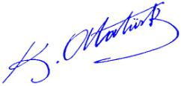
“ Ekonomik kalkınma,
Türkiye'nin özgür, bağımsız daima daha güçlü, daima daha gönençli Türkiye idealinin belkemiğidir. ”
Ulusumuzun kabahati, Efendiler,
merkezi hükümetin icraatiyle
Avrupa’nın namusuna aşırı güven göstermiş olmasıdır.
İşte bu kabahatten dolayı kendi kıymetini, niteliğini,
erdemlerini unutturmak derecesine düşmüştür.

Slide 24
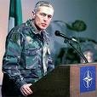
ABD’li General Westley Clark: www.yukselendeniz.com, 30.06.07
5 yıl içinde 7 ülkeyi ele geçireceğiz!
Irak,
Suriye,
Lübnan,
Libya,
Somali,
Sudan,
İran...

Slide 25
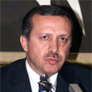
RTE’nin İstanbul Belediye Başkanı iken hünerleri!
UĞUR MUMCU MAHALLESİ
Adı nedeniyle Yakacık’taki toplu konut bölgesi Uğur Mumcu Mahallesi’ne İSKİ su bağlamadı. İETT otobüs seferi koymadı.
Yollar yapılmadı.
İSKİ Genel Müdürü mahalleliye “Adınızı değiştirmezseniz size su yok” dedi. Olay basına yansıdı,
Valilik el koydu ve uzun mücadelelerden sonra sorun çözüldü.. (!)

Slide 26
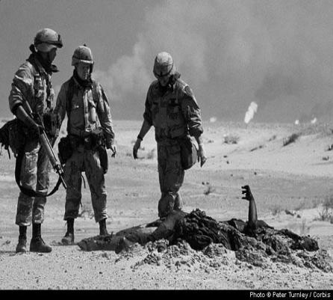
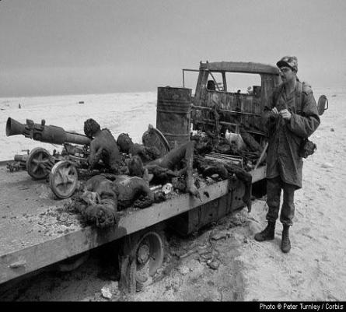
ABD ve UK, Irak’a insan hakları, demokrasi ve barış götürüyor (!)

Slide 27
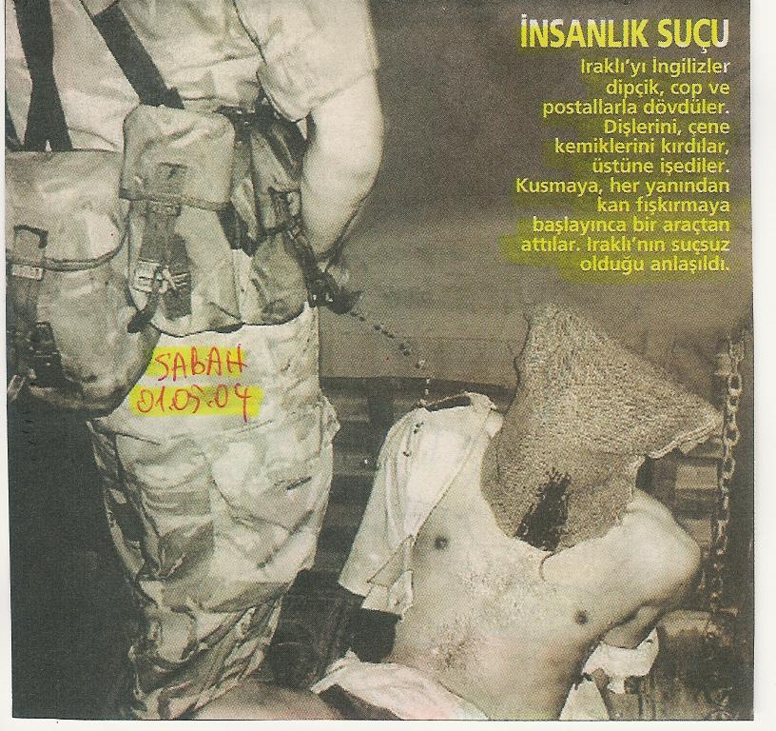

Slide 28
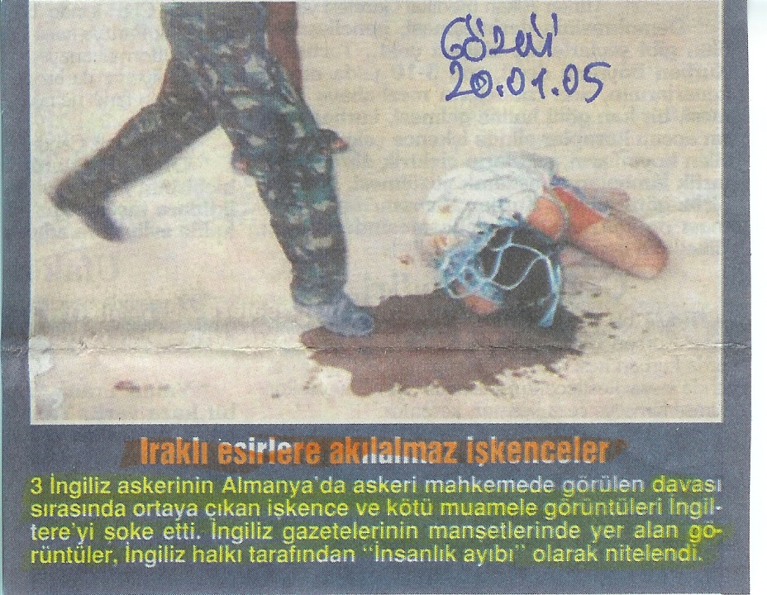

Slide 29
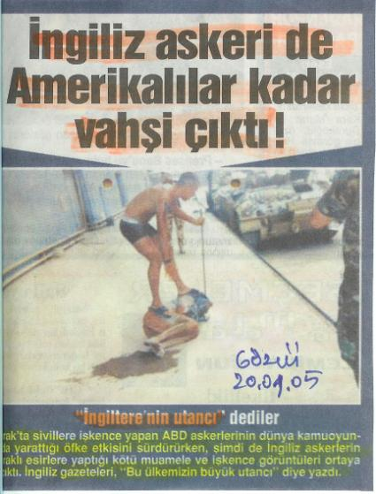
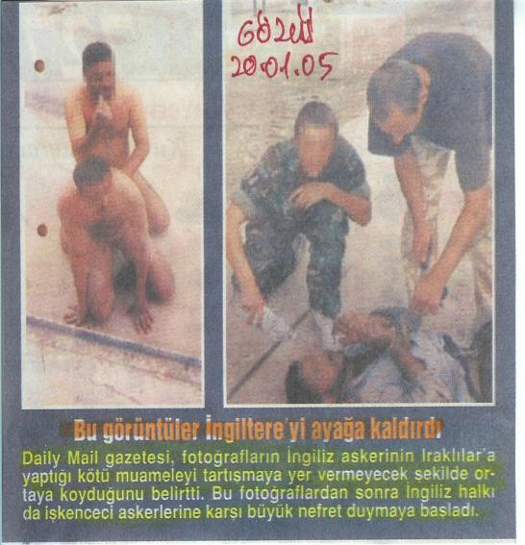
İnsan hakları ve demokrasi havarileri
vicdanımızı isyan ettiriyor.. BM, AB, Batı sessiz?!

Slide 30
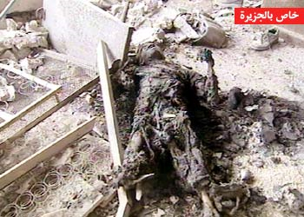
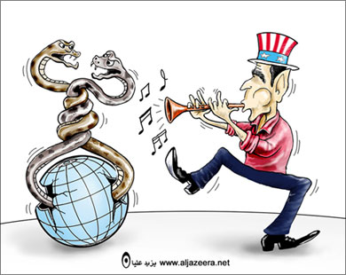
KüreselleşTİRme’nin parçası BOP kapsamında İsrail’in Gazze katliamı
Ocak 2009
Ocak 2009

Slide 31
İngiliz Başbakanı’nın çarpıcı itirafları..
“ Bu Kamara’da, ender olarak
söz ettiğimiz bir güç var.
Yadsımak yersiz; çünkü,
Avrupa’nın büyük bir bölümünün
bu gizli örgütlerin şebekesiyle örtüldüğünü örtbas etmek olanaksız. ”
Benjamin DISRAELLI, İngiltere Başbakanı
Avam Kamarası’nda konuşması
{Derin Dünya Devleti, Atilla Akar, syf. 193}

Slide 32
Lord Curzon :
Ülkeler, dünya egemenliğine
yönelik büyük bir oyunun oynandığı
satranç tahtasının üzerindeki piyonlardır.
Joseph Kennedy :
Amerika’yı çok çok 50 kişi
yönetiyor, belki bu sayı bile fazla.
Ariel Sharon (İsrail Başbakanı) :
ABD Dünya’yı,
biz de ABD’yi idare ediyoruz..

Slide 33
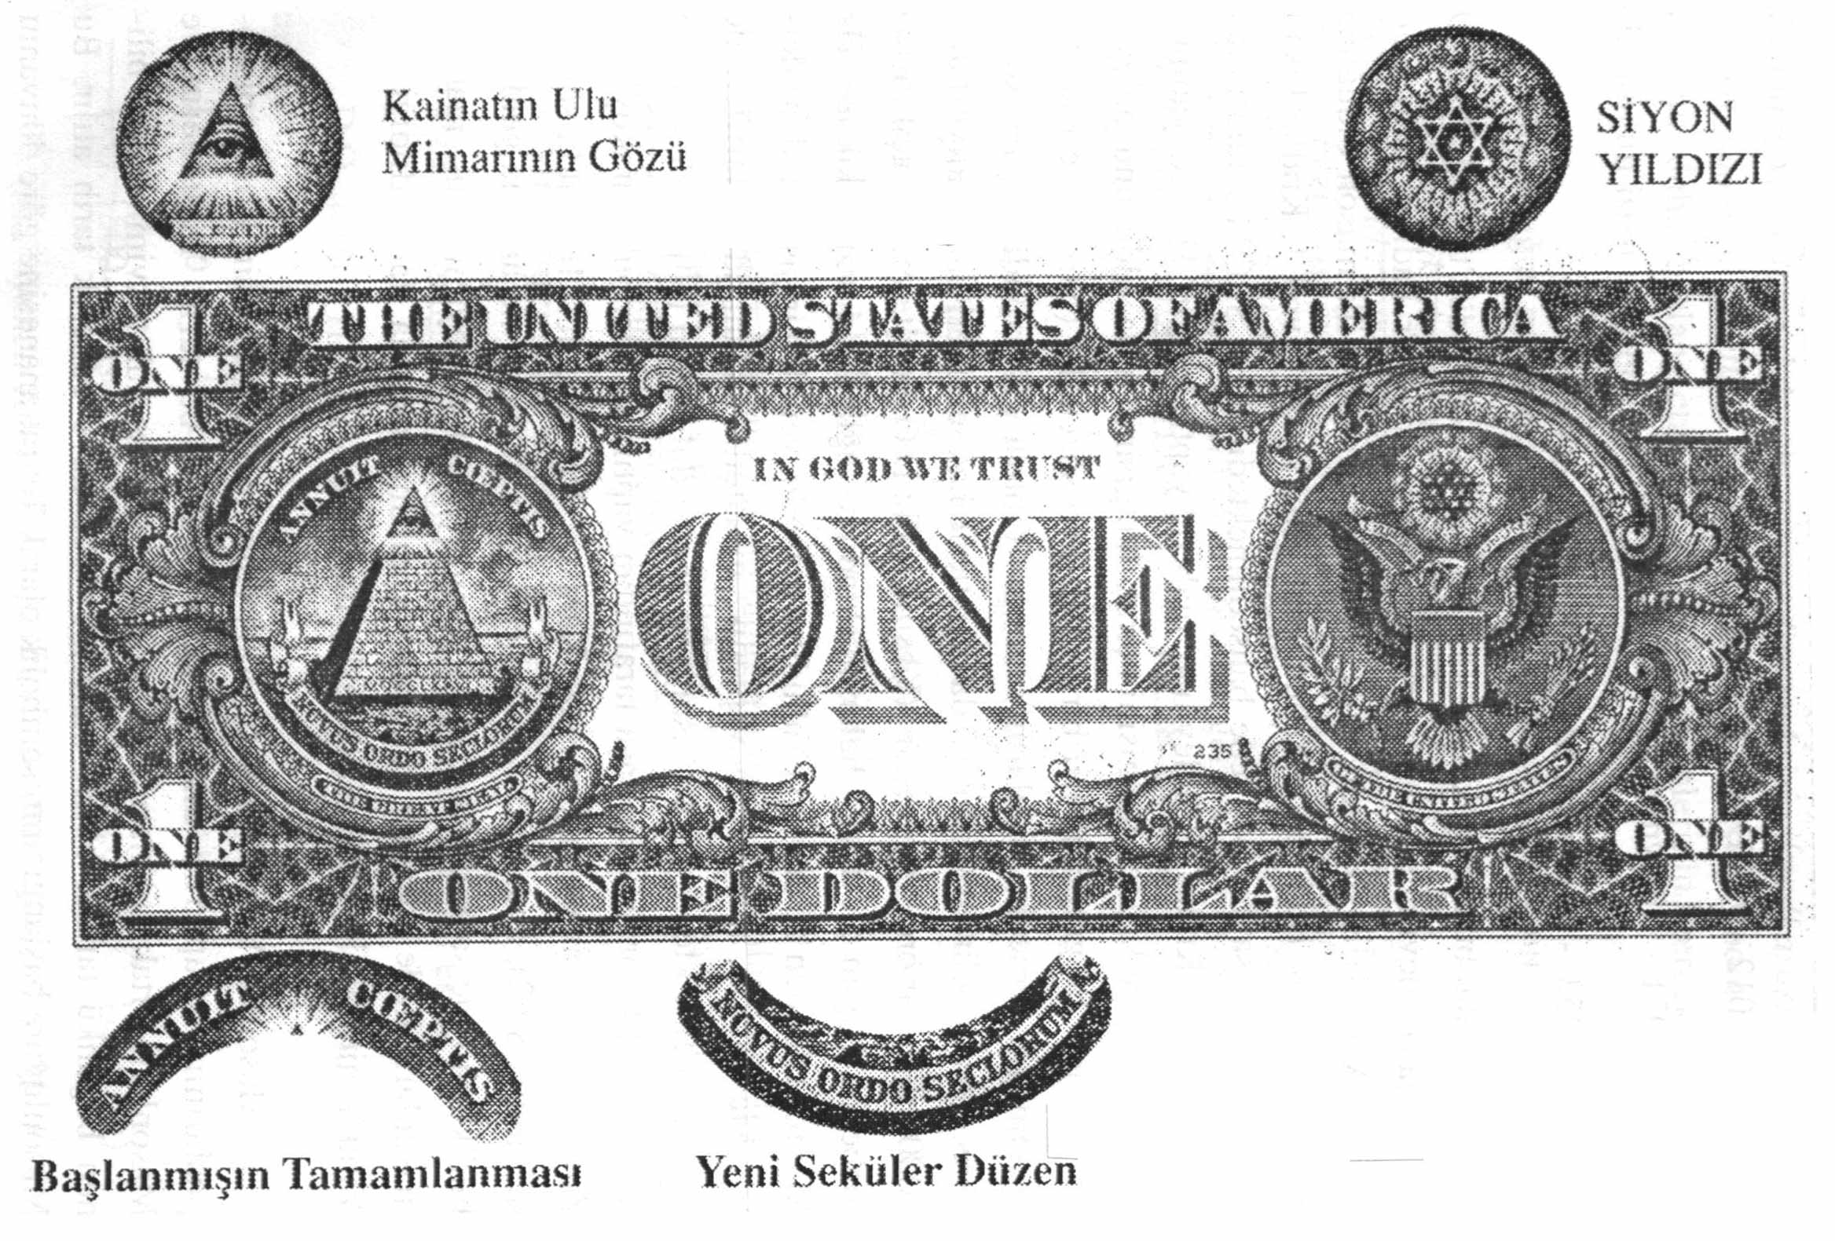
Doların üzerindeki bu
şifreli sözlerin, simgelerin
anlamı ne??
“ Amerikan cumhuriyeti,
tarihin en üstün ırkının kurduğu bir Cumhuriyettir.
Bu Cumhuriyetin liderleri de yalnızca devlet adamı değil,
aynı zamanda
Tanrı’nın Peygamberleridir.”
Senatör Albert J Beveridge
27 Nisan 1898, ABD Senatosu

Slide 34
Halka karşı psikolojik savaş!
Özelikle son 10 yıldır, ülkede büyük
halk kitlelerine karşı çalışan bir mekanizma işliyor. Bu düzenek, Ulus ile acı gerçekler arasına bir
sis perdesi çekiyor ve bu dumanlı havada,
psikolojik savaş yöntemleriyle bir
dez-enformasyon propagandası sürdürülüyor.
Önemsizleştirme, duyarsızlaştırma
Yanlış bilgilendirmeyle toplumu felç etme
Hedefsizleştirme, yön duygusunu yitirtme
Özgüven yitiği, öndersiz ve UMUTSUZ bırakılma
Dağılma ve tasfiye, post-modern sömürge kılma..
Tek dünya devletine doğru ulus devleti eritme..

Slide 35
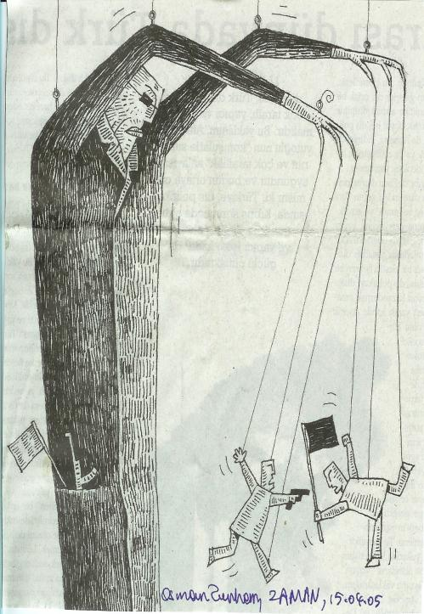


Slide 36
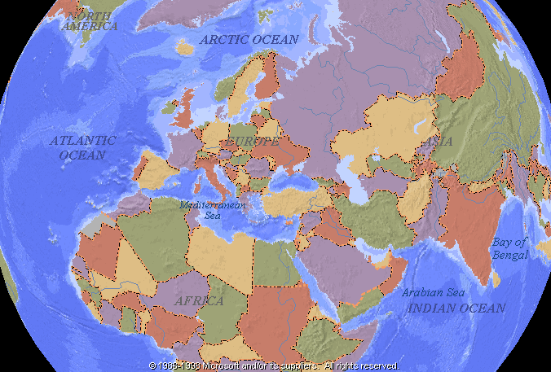
Dünya ticaret yolları üzerindeki
ülke TÜRKİYE...

Slide 37
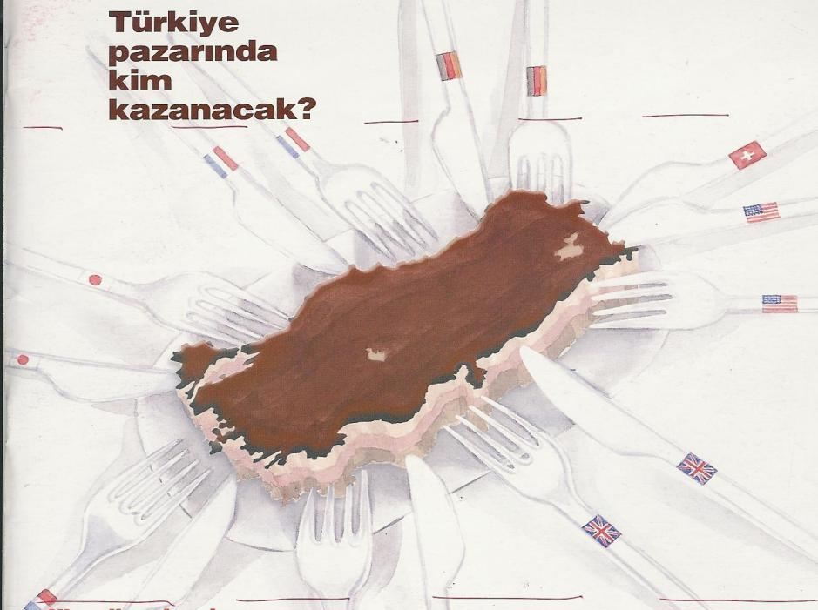

Slide 38
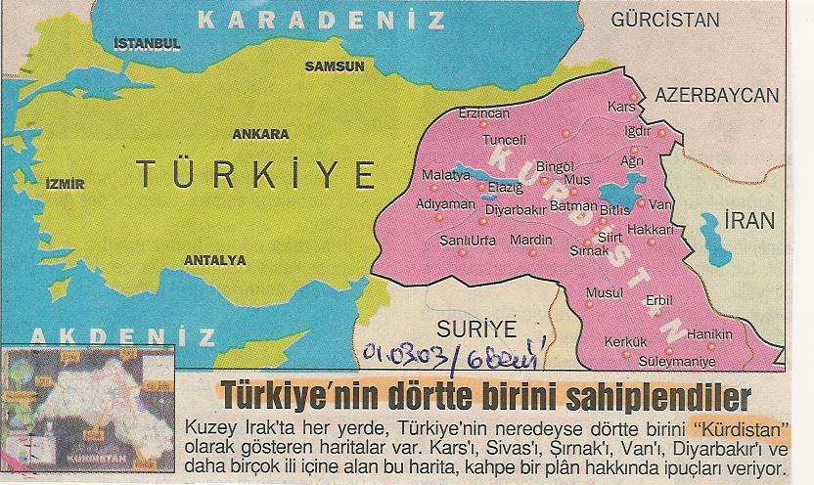
KÜRESELLEŞtirME = EMPERYALİZM ve yeni Sevr tasarımı !

Slide 39
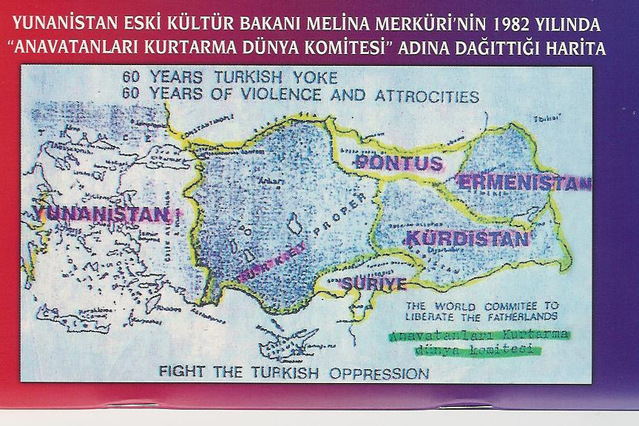

Slide 40
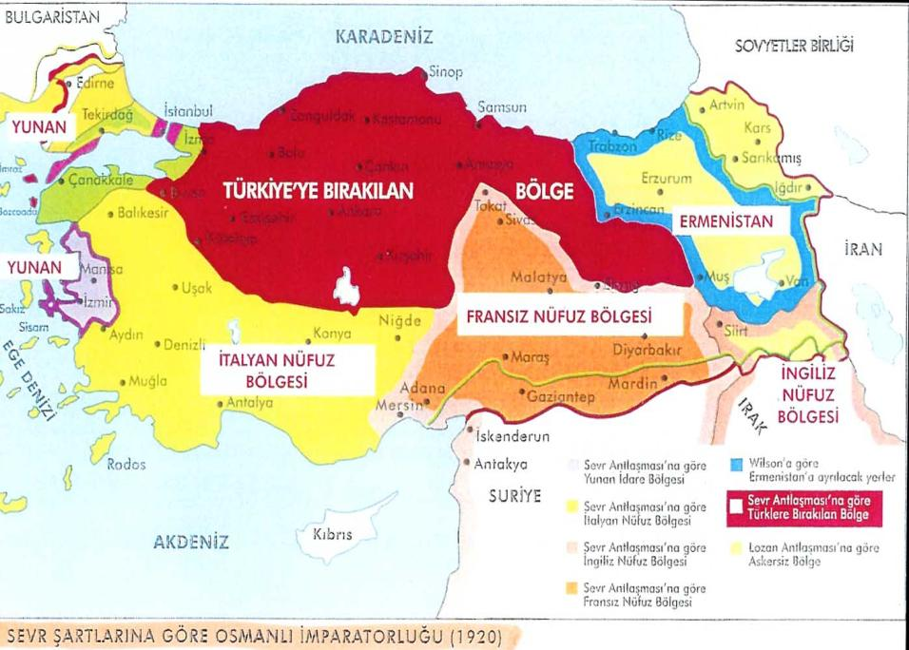

Slide 41
'İkinci Sevr dayatılıyor!'
Eski Devlet Bakanı Kamran İnan (Türkiye Gerçeği adlı kitabından..) :
Çok acı tespitlerim var :
1. Yabancıların en rahat at koşturduğu
memleket Türkiye'dir.
2. Dışardan uzatılan ellerin en kolay karşı el
bulduğu memleketlerden biri Türkiye'dir.
3. Kendi içinde en büyük sayıda hain
yetiştiren memleket Türkiye'dir.
4. Avrupa'da 407 Türk derneği, kendi devleti
aleyhine faaliyet gösteriyor. Devlet aleyhine
faaliyet gösteren insan sayısı 205 bin.
Maalesef dış menfaat çevreleri, büyük güçler
Türkiye'yi içinden manipüle etmekte
çok zorlanmıyorlar. (www.cumhuriyet.com.tr, 14.12.2004)

Slide 42


Slide 43
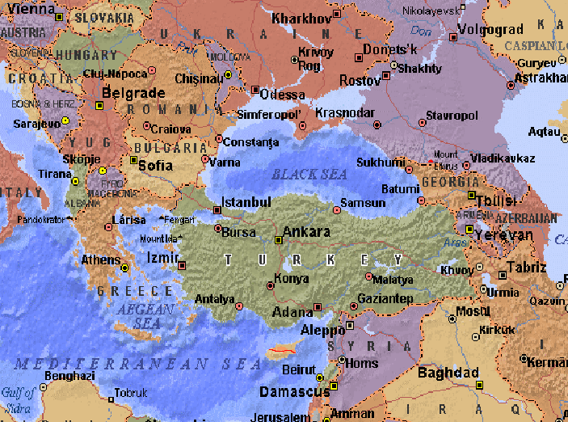
GÜÇLÜ TÜRKİYE

Slide 44
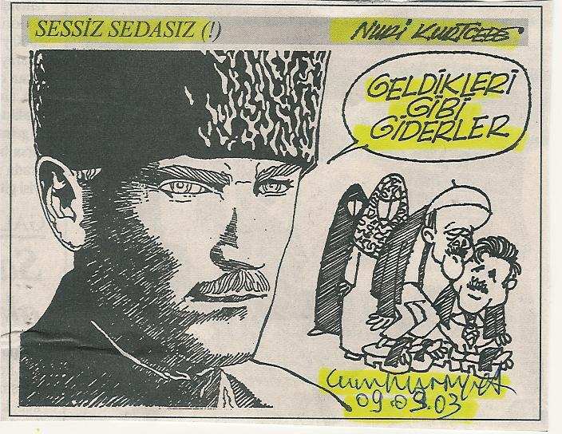

Slide 45
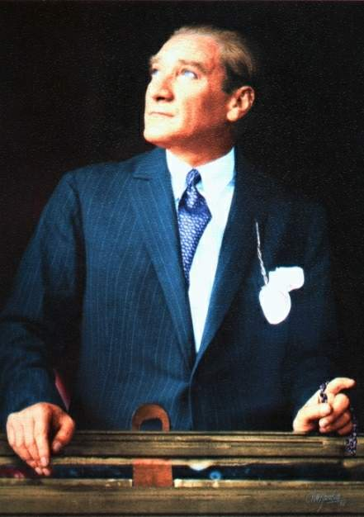
“Ulusun istenç
ve emeline
uymayanların
talihi
hüsrandır,
yıkımdır.”
Gazi Mustafa
Kemal
ATATÜRK

Slide 46
Atatürk’ün
Devrimci Kararlılığı..
Efendiler!
“ Yaptığımız ve yapmakta olduğumuz
Devrimlerin amacı, Türkiye Cumhuriyeti
halkını modern ve bütün anlam ve
görünümüyle uygar bir toplumsal
yapıya dönüştürmektir. Devrimimizin
Asıl hedefi budur. Bu Devrimi kabul
edemeyen zihniyetleri yerle bir etmek
(tarumar etmek) zorunludur. ”
30 Ağustos 1925, Kastamonu

Slide 47
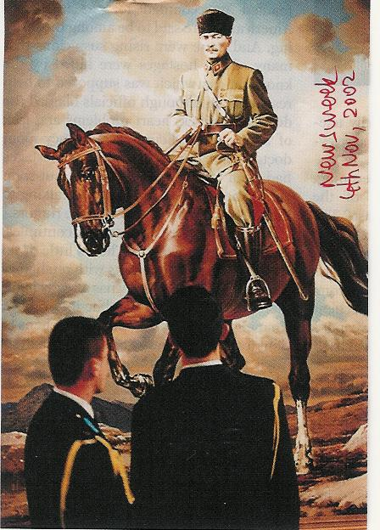
“ Devrimin hedefini
kavramış olanlar,
daima
onu koruyabilecek
güçtedir.”
Gazi Mustafa Kemal ATATÜRK
(1930)

Slide 48












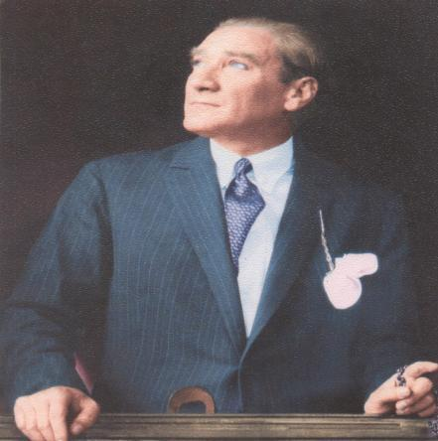











SENİ ANLIYORUZ, TÜM İNSANLIĞA ANLATACAĞIZ..

Slide 49
Eğitimsiz, işsiz, aşsız, yoksul, örgütsüz, dağınık, dez-enforme, her bakımdan sömürülen, moralsiz, hatta umutsuz
70 milyon insanımızın
Türkiye Cumhuriyeti şemsiyesi altında bir bütün olarak varlığını sürdürüp gelişmesi, çağdaş bir yapıya erişmesi yüksek ideali;
-Yüce Atatürk’ün muradı ve vasiyeti- ancak bu koşulların hızla yaratılması ile olanaklı olacaktır..

Slide 50
Mustafa Kemal Paşa’nın Ordusu; artık, halkı ile omuz omuza hareket ederek “Ulusalcı ve halkçı cephe”nin zemin kazanmasını sağlamak zorundadır. Yurtsever aydınlar ve üniversite çevreleri bu birlikteliğin birleştirici ve bütünleştirici güçleri olacaklardır..

Slide 51
Ordu tarafsız kalamaz!
Bu koşullarda Ordu;
siyasetin dışına itilir ve
tarafsızlık adına dış güçlerin yıkıcı eylemlerine ortam hazırlanırsa;
Ne Türkiye Cumhuriyeti
Ne ülke bütünlüğü
Ne de bağımsızlıktan söz edilebilir.

Slide 52
Ordumuzun kaçınılmazları..
İşte bu gerekçelerle Atatürk’ün, Türk Ulusu’nun Ordusu’nun;
Ulusal cephenin yanında kesin yerini alarak;
Ulusal bütünlük ve bağımsızlığın korunmasına zemin hazırlaması,
Ulusal sağlık ve eğitimden ekonomiye, madenciliğe, dış politikaya.. dek gerçekçi
ulusal politikaların oluşturulup yürütülmesine kapsamlı destek vermesi,
Halkçı ve toplumsal bir demokrasinin
yeniden kurulmasına yardımcı olması..
kaçınılmaz duruma gelmiştir.

Slide 53
Zaman Ordu’yu da kuşatıyor-1
İlerleyen zaman aleyhte işliyor;
Emperyalist cephenin çökertme saati çalışıyor;
KüreselleşTİRme’nin kültürel atom bombası ile ulusçu, yurtsever değerler hızla yozlaştırılıyor.
Bu süreç, 1970’lerde ve 2000’ler başındaki karşılaştırmalı araştırmalarda açıkça izleniyor.
Askere gelen “Mehmet” dünkü vatansever
Türk evladı olmaktan büyük ölçüde uzaklaştırılıyor.
Bu tehlikeli olgu, emir-komuta zinciri başta olmak üzere TSK’yı ciddi biçimde zora sokabilir.
AB sopası gösterilerek,
TSK psikolojik baskı altında tutuluyor.

Slide 54
Zaman Ordu’yu da kuşatıyor-2
İlerleyen zaman aleyhte işliyor;
Emperyalist cephe TSK’yı dışlıyor;
4 Ulusalcı anti-emperyalist, Kemalist Ordu’nun demokrasiye bağlılığı kötüye kullanılıyor.
AB’ye giriş aldatmacası ile TSK, kimi mevzuat sınırlamaları ile geriletiliyor, bağlanıyor.
Ekonomi kötüye gitmeye devam ediyor.
Borçlar, çevrilemez kritik sınıra dayandı.
Çökertilen ekonominin güçlü ordusu olabilir mi?
12 Mart, 12 Eylül tahribatının restorasyonu gerek. İlerici Aydınlar ve örgütlü kesimlerle geçmişin güven bunalımını aşacak adımlar TSK’dan bekleniyor..

Slide 55
Zaman Ordu’yu da kuşatıyor-3
İlerleyen zaman aleyhte işliyor;
Küresel saldırı konvansiyonel değil;
Tek Dünya Devleti / İmparatorluğu projesi post- modern ekonomik çökertme merkezli. TSK etkisiz??
Süleymaniye’deki “çuval operasyonu” çok derin mesajlı ve yaratılan çöküntüyü aşmak kolay değil..
GW Bush’un Ulusal Güvenlik Danışmanı C. Rice, birkaç gün önce, bölgemizde 22 ülkenin sınırlarının değiştirileceğini açıkladı. Türkiye de listede !
TSK herhangi bir Ordu mu, yoksa Cumhuriyet’in
asli kurucularından mı? Dolayısıyla Anayasa neden,
“içten ve dıştan gelebilecek HER TÜRLÜ” tehlike ve
tehdide karşı koruma ve kollama görevi yüklüyor??

Slide 56
Yüce Atatürk’ün sözüyle,
“.. bizi yutmak isteyen Kapitalizm ve bizi mahvetmek isteyen Emperyalizm..” bu sevdasını gerçekleştirmek üzeredir. Öte yandan Cumhuriyetimizi
‘özgür ve tam bağımsız’ olarak sonsuza dek yaşatmak boynumuzun borcudur.
Haydi Türkiye, uyan artık derin uykundan, ayağa kalk, zamanıdır!.

Slide 57
  Ordu’nun öz görevi :
  “ Türk Milletinin yüce idealinin gerçekleşmesi için,
  kahraman asker evlatları
  hep önde gideceklerdir.
  Ordumuz, Türk Birliği’nin,
  Türk kudretinin ve
  Türk vatanseverliğinin çelikleşmiş bir ifadesidir. ”
  Gazi Mustafa Kemal ATATÜRK

Slide 58
Tarihimiz, coğrafyamız ve Batı kapitalizminin daha da vahşileşen sürgit yeni dayatmaları, ülkemize başka bir seçenek tanımamaktadır.
TÜRKİYE’DEKİ ETKİLİ GÜÇLERİN
BU GERÇEKLERİ GÖRÜP GÖREMEYECEKLERİ HUSUSU, ÖNÜMÜZDEKİ DÖNEMİN
EN TEMEL SORUNSALIDIR..

Slide 59
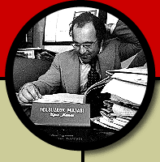
Uyan Gazi Mustafa Kemal, uyan!

Slide 60
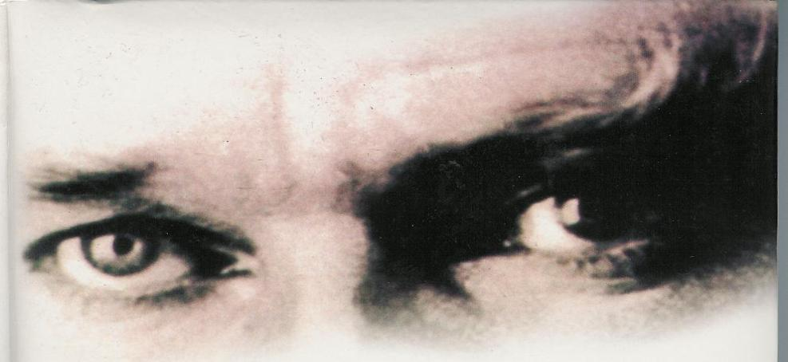
“Benim ölümlü bedenim elbet bir gün
toprak olacaktır. Fakat Türkiye Cumhuriyeti
sonsuza dek yaşayacaktır ve Türk Ulusu, güvenlik ve mutluluğunu temel alacak
ilkelerle uygarlık yolunda
tereddütsüz yürümeye devam edecektir.”

Slide 61
Düşlerin sonsuza koştuğu yerde
Sabrın çiçeklerini açtığı yerde
Asla kapanmaz yaşanan defter
Çünkü tarihin en güzel yerinde
Son sözü hep direnenler söyler..
Adnan Yücel

Slide 62
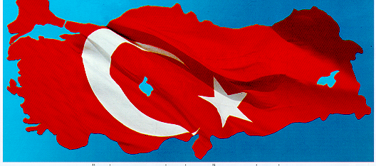
Türkiye Cumhuriyeti
1923→2023→..3023..

Slide 63
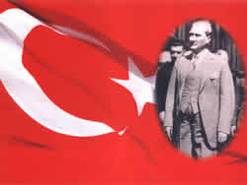
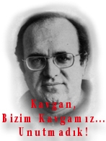
Saygıyla,
özlemle...
Kemal 2003

Slide 64
HERKES DÜŞÜNMELİ!
“BEN NE YAPABİLİRİM..”
ÖRGÜTLÜ DAVRANARAK
ÇÖZÜMLER ARAYABİLİR MİYİM..
“BANA DÜŞENLER NELER ..”
BU YAŞANANLAR TÜRKİYE İÇİN
YAZGI MI YOKSA BİR KURGU MU ..
FENA HALDE
ALDATILIYOR MUYUM ..
ÜLKE ve DÜNYA GERÇEKLERİNİ NASIL ÖĞRENEBİLİRİM ..
BEYİN İĞFALİNDEN ve MEDYA DEZENFORMASYONUNDAN
NASIL KORUNABİLİRİM ..

Slide 65
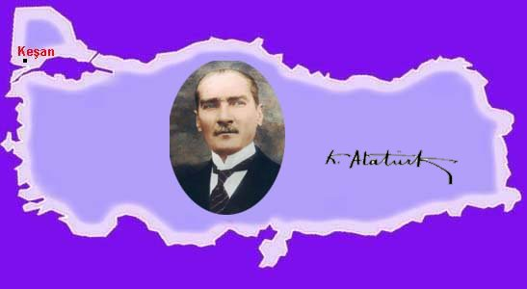
E ş s i z k a h r a m a n A T A T Ü R K ,
V a t a n s a n a m i n n e t t a r d ı r !
İsmet İNÖNÜ

Slide 66
Bir tuğla da siz koyun :
Çözümün bir parçası olun..

Slide 67
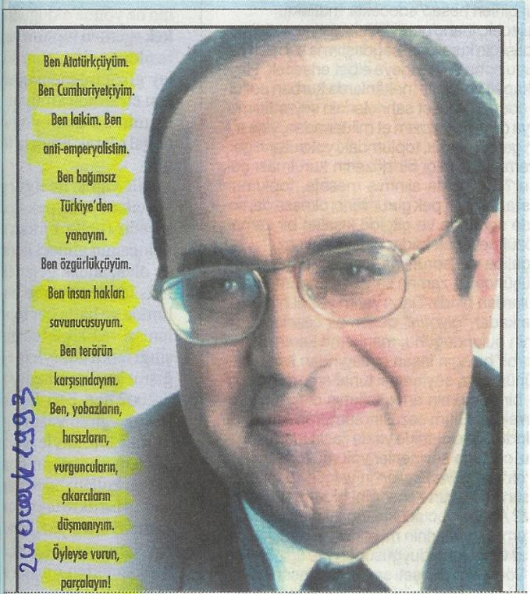


Slide 68


Komutanlarımız da yazmayı ve uyarmayı sürdürüyorlar, sürdürmeliler....

Slide 69
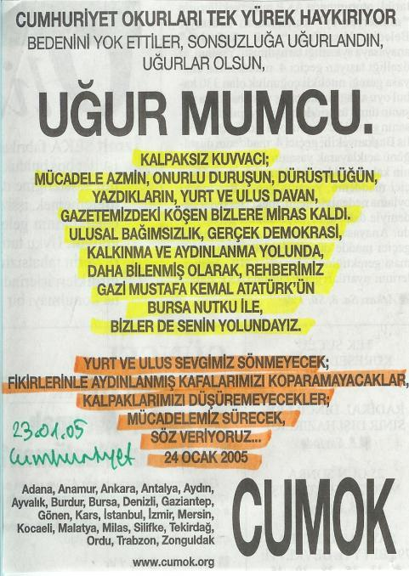
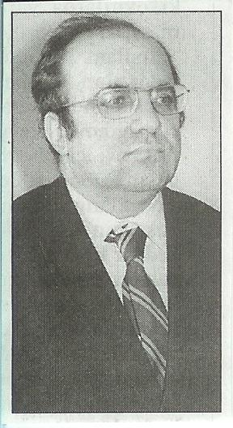

Slide 70
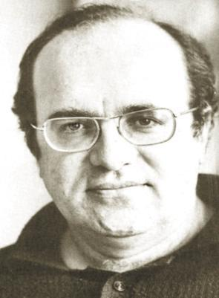


Vurulduk ey halkım,
unutma bizi…
Ben Atatürkçüyüm
Ben cumhuriyetçiyim
Ben laikim
Ben anti-emperyalistim
Ben bağımsız
Türkiye’den yanayım
Ben özgürlükçüyüm
Ben insan hakları
savunucusuyum
Ben terörün karşısındayım
Ben, yobazların, hırsızların,
vurguncuların, çıkarcıların
düşmanıyım
Öyleyse, vurun parçalayın!
Her parçamdan benim gibiler,
beni aşacaklar çıkacaktır...
24 Ocak 1993,
Ankara

Slide 71
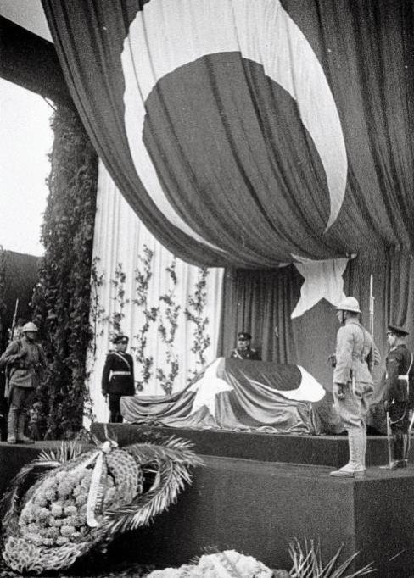
“Büyük ölülere matem gerekmez. Fikirlerine bağlılık gerekir.”
Gazi Mustafa Kemal ATATÜRK

Slide 72
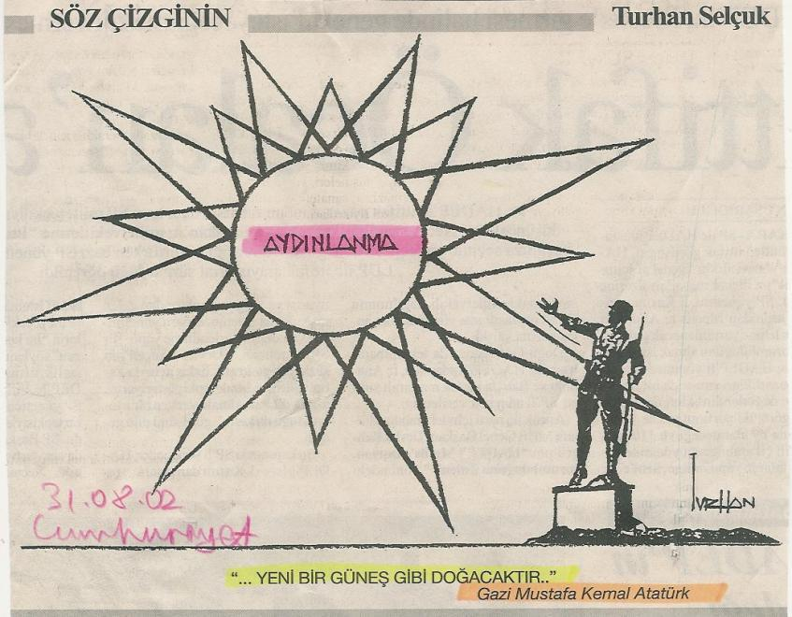

Slide 73
B U R S A S Ö Y L E V İ
“ Türk genci, Devrimlerin ve Cumhuriyetin sahibi ve bekçisidir.
Bunların gereğine, doğruluğuna herkesten çok inanmıştır.
Yönetim biçimini ve Devrimleri benimsemiştir.
Bunları güçsüz düşürecek en küçük ya da en büyük bir kıpırtı ve bir
davranış duydu mu; ‘bu ülkenin polisi vardır, jandarması vardır, ordusu vardır,
adalet örgütü vardır ’ demeyecektir. Hemen araya girecektir.
Elle, taşla, sopa ve silahla; nesi varsa onunla kendi yapıtını koruyacaktır.
Polis gelecek, asıl suçluları bırakıp suçlu diye onu yakalayacaktır.
Genç, ‘polis henüz Devrim ve Cumhuriyetin polisi değildir’ diye düşünecek,
ama hiçbir zaman yalvarmayacaktır.
Mahkeme onu yargılayacaktır. Yine düşünecek, ‘demek adalet örgütünü de
düzeltmek, yönetim biçimine göre düzenlemek gerek!’ diyecektir.
Onu hapse atacaklar. Yasal yollarla karşı çıkışlarda bulunmakla birlikte bana,
Başbakan’a ve Meclis’e telgraflar yağdırıp, haksız ve suçsuz olduğu için
salıverilmesine çalışılmasını, kayırılmasını istemeyecektir.
Diyecektir ki, ‘ben inanç ve kanaatimin gereğini yaptım.
Araya girişimde ve eylemimde haklıyım. Eğer buraya haksız olarak gelmişsem, bu haksızlığı ortaya koyan neden ve etkenleri düzeltmek de
benim görevimdir!’ İşte benim anladığım Türk genci ve Türk gençliği! “

Slide 74
NE YAPILMALI ? (1)
  1. Post-modern ekonomik çökertme savaşı
  1. öncelikli tehdit olarak tanımlanmalı ve tüm
  ulusal refleksler bu bağlamda canlandırılmalıdır.
  2. Türkiye, tersi dayatılsa da üretimini -özellikle
  tarımda!- her alanda mutlaka artırılmalı ve satmalıdır.
3. Medya kesin ve acil biçimde,
kalıcı olarak ulusalcı çizgiye çekilmelidir.
4. Hortumcuların iç-dış tüm mal varlıklarına acilen
el konulmalı, Devlet küçültülmeyip yatırım yapmalıdır.
5. Türkiye acilen petrollerini çıkarmalıdır!
Ülke petrol okyanusu üzerindedir. (Org. Cumhur As-paruk, Hava Kuv. Kom.) Uğursuz oyun bozulmalıdır.

Slide 75

Güç Birliği : Kooperatifçilik..
Geçmişi; 21 Aralık 1844, İngiltere
Yüce ATATÜRK, 1930’larda Mersin / Silifke’de ilk tarım Kooperatifini kurarak kendisi 1 sayılı üye olmuş ve özellikle yoksul köylüyü, çok sınırlı gücünü
biraraya getirmek üzere Kooperatif örgütlenmesine
teşvik emiştir..
Notes:
21 Aralık, Rochdale Haksever Öncülerinin Manchester kentinin bir varoşunda 1844’te kurdukları
tüketim kooperatifi ile ekonomide yarattıkları soylu devrimin yıl dönümüdür.

Slide 76
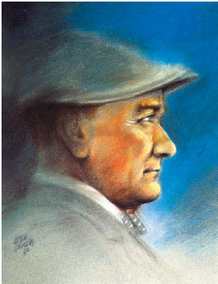

“Kanaatım odur ki; birleşmede kesin olarak kuvvet vardır.
Kooperatif yapmak, maddi ve manevi güçleri, zekâ ve becerileri birleştirmektedir.”
Halkımıza-Ulusumuza,
SAĞLIK KOOPERATİFLERİ kurmalarını öneririz..

Slide 77
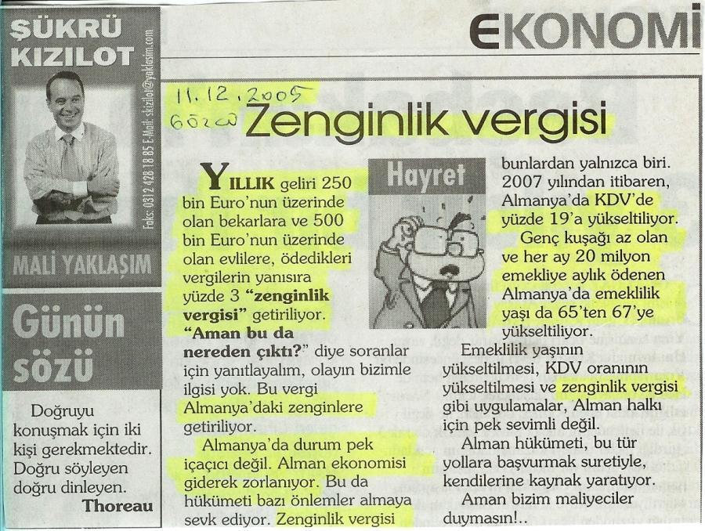
Notes:
Almanya gibi Dünyanın 4. büyük dev ekonomisi, kamusal kaynak darlığına düşüyor.
Çözümü ise orta ve alt katmanlar yerine üst gelir kümelerinden VARLIK / SERVET VERGİSİ almada arıyor.
Sosyal devlete uygun, gelir dağılımını daha da bozacak değil, tersine adilleşirecek politika seçiyor.

Slide 78
Forbes dergisi, dünyanın 2007
"en" zenginlerini seçti !
Türkiye'deki 35 "milyarder"in servetlerinin toplamı 40 milyar dolar. Yani geçen yıldan
13 milyar $ daha fazla. 35 milyarder,
Türkiye gelirinin yaklaşık % 10'una sahip. Zenginliğin kaynağı ise yatırımdan çok, satışlar, finans sektörü ya da...
35 "milyarder" Türk'ün sahip olduğu servet,
40 milyar $ ; Türkiye gelirinin neredeyse %11‘i. En yoksul 14 milyonun geliri %6!
78
Notes:
Küresel sistem dolar milyarderi üretmeye kurgulu.. Emperyalist sömürü dizgesi deşifre olup yolaştığından; emperyalistler yeni bir adla –KÜRESELLEŞME- soygunu sürdürmeyi sahneye sürdüler..

Slide 79
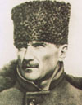
“Dünya vatandaşları haset,
aç gözlülük ve kinden arındırılmış olarak eğitilmelidir.”
“ Herhalde Türk yurttaşı
kesin olarak bilmelidir ki;
bir ulusun insanlık ve uygarlık dünyasında yükselmesi ve başarılı olması, yalnız ve ancak kendi gücüne dayanarak özgürlük ve bağımsızlığını dokunulmaz bulundurmasıyla olasıdır. Bunun başka çözümü yoktur.”

Slide 80
NE YAPILMALI ? (2)
6. İç ve dış borçta konsolidasyona gidilerek
vadeler uzatılmalıdır.
1 kezlik Servet-varlık vergisi konulmalıdır.
7. ÖZELLEŞTİRME, emperyalizmin yıkıcı,
ideolojik bir talan aracı olup,
kesinkes son verilmelidir.
8. Küreselleştirmenin, beyin yıkayıcı yoz
kültürel kuşatmasına karşı etkili ve hızlı
kitlesel önlemler alınmalıdır.

Slide 81
NE YAPILMALI ? (3)
9. AB, GB, IMF, DB, DTÖ gibi ELİT’in maşası ahtopot
kollarıyla yapılan tüm teslimiyetçi 2’li ya da çok yanlı
anlaşmalar halka açıklanmalı ve köktenci biçimde
gözden geçirilmelidir. Dış politika ve dış ticarette
yeni seçenekler yaratılmalı, Türkiye yüzünü
Batı dışındaki ülkelere de çevirmelidir.
AVRASYA Girişimi,
Mazlum Ülkeler Dayanışması gibi..
10. Mustafa Kemal’in mazlum anti-emperyalist Türkiye’si,
dünyaya öncülük ederek Küreselleştirmeye
yem olmamalı ve benzer durumdaki sömürgeleştirilmek
istenen ülkelere çağrıda bulunup;
“DİRENİŞİN KÜRESELLEŞTİRİLMESİ”ni
örgütlemelidir.

Slide 82
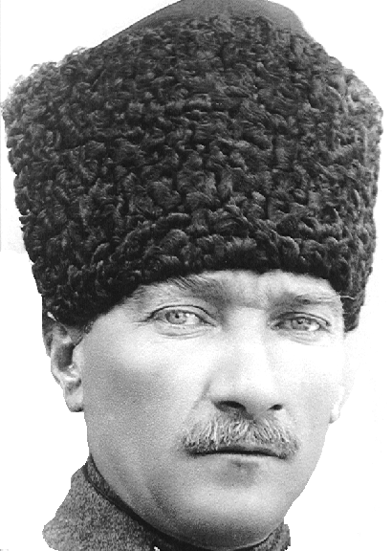
“Bizi mahvetmek isteyen Emperyalizme
ve bizi yutmak isteyen kapitalizme karşı heyet-i milliyece mücahedeyi caiz gören bir mesleği
izleyen insanlarız.”
1 Aralık 1921, TBMM Zabıt Ceridesi, Devre 1, c. 14

Slide 83

“ Milletlerin tarihinde bazı devirler vardır ki, muayyen maksatlara erişebilmek için maddî ve mânevî ne kadar kuvvet varsa hepsini bir araya toplamak ve aynı istikamete yöneltmek lâzım gelir. Yakın senelerde milletimiz, böyle bir toplanma ve birleşme hareketinin mühim neticelerini kavramıştır. Memleketin ve inkılâbın, içeriden ve dışarıdan gelebilecek tehlikelere karşı korunması için, bütün milliyetçi ve cumhuriyetçi kuvvetlerin bir yerde toplanması lâzımdır. Aynı cinsten olan kuvvetler,
müşterek gaye yolunda birleşmelidir. ”1931 (Atatürk’ün S.D. III, s. 90)

Slide 84
YAŞAMA
Gülümseyin

Slide 85

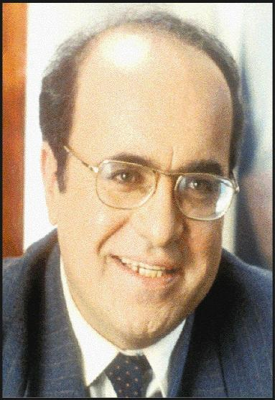
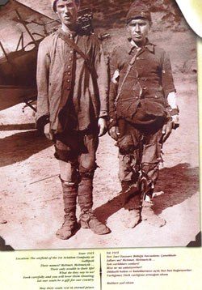
Uğur MUMCU’ya ve tüm Aydınlanma Devrimi Şehitlerimize selam olsun, ışıkları sonsuz olsun;
GÜNAYDIN TÜM İNSANLIK; ARTIK UYANIN!

Slide 86
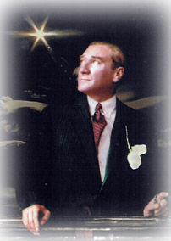

Yüce ATATÜRK’e ve tüm Aydınlanma Devrimi Şehitlerimize selam olsun, ışıkları sonsuz olsun;
GÜNAYDIN TÜM İNSANLIK; ARTIK UYANIN!

Slide 87


T e ş e k k ü r ederim..
Prof. Dr. Ahmet SALTIK
Ankara Üniv. Tıp Fak.
Halk Sağlığı Anabilim Dalı
www.ahmetsaltik.net
profsaltik@gmail.com
Notes:
Evet. 189 yansılık kapsamlı sunu bitti. Şimdi geriye yaslanıp düşünelim. Ülkemiz hangi yıkımlara sürükleniyor?
Çağımızı anladık mı? Büyük ATATÜRK, Cumhuriyeti Türk gençlerine kutsal bir emanet olarak bıraktı.
O’nu, sonsuza dek özgür ve tam bağımsız yaşatmamızı vasiyet etti. Bunlar sizin önemli için değilse; düşünün: Size yaşam hakkı veren vatanınız, devletiniz alçakça emperyalist oyunlarla ayağınızın altından çekiliyor.
Bu açık, yakın ve somut tehditi de mi algılamıyor ya da önemsemiyorsunuz? O zaman size kölelik yaraşır..

